Slide 1
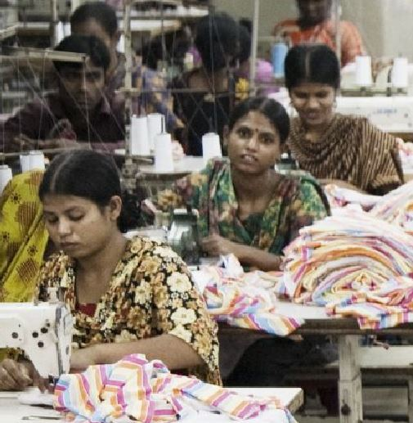
Wie is verantwoordelijk voor de dood van Romina?

Slide 2
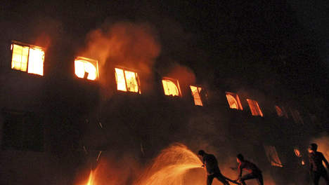
Meer dan honderd doden bij brand in kledingfabriek Bangladesh
Bij een brand in en textielfabriek in Bangladesh zijn in de nacht van zaterdag op zondag meer dan 100 mensen om het leven gekomen. De brand brak uit op de begane grond en sloot tal van werknemers, overwegend vrouwen, in op de acht hoger gelegen verdiepingen.
In paniek vluchtten werknemers voor de rook en het vuur naar het dak of sprongen uit de ramen.
Volgens de brandweer zijn de meeste slachtoffers op de tweede verdieping gevallen en door verstikking omgekomen.
Trouw , 25 november 2012

Slide 3
Waarom deze opdracht?
Voorbeeld van wat internationalisering betekent: hoe is het leven van mensen daar verbonden met dat van mensen hier?
Inzicht krijgen in de gevolgen van internationalisering voor het leven van mensen
Oefenen in het leren oplossen van een filosofisch probleem.

Slide 4
Wat gaan we doen?
Groepjes van drie personen
Envelop met kaartjes. Teksten zijn aanwijzingen . Teksten lezen
Kaartjes ordenen. Wat hoort bij elkaar?
Wie deed wat? Waarom deed die persoon dat?
Wat zijn oorzaken? Wat zijn gevolgen?
Poster maken.
Trefwoorden met pijlen, zodat oorzaken en gevolgen duidelijk worden.
Conclusie: beslis wie het meest verantwoordelijk is voor wat er gebeurd is. Wat moet er gebeuren om dit soort rampen te voorkomen?
Na afloop conclusie toelichten, bespreking met de klas

Slide 5
Kaartjes ordenen
Maak een taakverdeling. Kies een
gespreksleider,
een verslaggever,
een tijdbewaker /geluiddemper
Maak de envelop open. Controleer of je 27 kaartjes hebt.
Lees de kaartjes. Orden de teksten tot groepjes. Welke kaartjes horen bij elkaar? Geef elk groepje een naam.
Bedenk wat de (groepjes) kaartjes met elkaar te maken hebben.

Slide 6
Poster maken
Maak een verhaal
Bekijk de groepjes kaarten. Probeer er een verhaal van te maken:. Wat is er gebeurd, wie deed wat ( of deed niets?)
Probeer zoveel mogelijk informatie te gebruiken. Gebruik woorden als toen, daarna, doordat, omdat, daardoor, want … om duidelijk te maken wat het een met het ander te maken heeft.
Maak een poster.
Gebruik trefwoorden ( Bijvoorbeeld: KTS-fabriek) en pijlen.
Een pijl geeft aan wat de twee woorden met elkaar te maken hebben. Bijvoorbeeld
Bouwkundige gebreken → kortsluiting → brand

Slide 7
Bespreking
Het verhaal van Romina:
wat is er gebeurd, wie zijn erbij betrokken, wie is of wie zijn (het meest) verantwoordelijk?
Hoe verder: wat zou er moeten gebeuren; wie kan wat doen?

Slide 8
Wat moet er gebeuren?
Consumenten moeten geen kleding meer kopen bij C& A, H&M, Prenatal, Primark en andere bedrijven die fabrieken in Bangladesh hebben.
Bedrijven als C&A, H&M, Prenatal, Primark … moeten weggaan uit Bangladesh en naar een ander land gaan.
C&A , H&M en andere bedrijven moeten de arbeiders meer gaan betalen en de veiligheid beter controleren
als dat betekent dat de prijs omhoog gaat, wil jij er dan meer voor betalen?

Slide 9
Andere voorbeelden?
Het laten maken van goedkope kleding in Bangladesh is een voorbeeld een probleem met de vrije markt.
Weet je nog meer van dit soort voorbeelden?

